Slide 1







Slide 2



Đọc và cho biết những câu thơ dưới đây nhắc đến sự kiện lịch sử nào?
“Hai Bà Trưng có đại tài,
Phất cờ khởi nghĩa giết người tà gian,
Ra tay khôi phục giang san,
Tiếng thơm dài tạc đá vàng nước ta.”
(Hồ Chí Minh, Lịch sử nước ta, NXB Chính trị quốc gia Sự thật, 2018)

Slide 3





Những câu thơ trên nhắc đến Hai Bà Trưng và cuộc khởi nghĩa do Hai Bà Trưng lãnh đạo. Đây là một trong những cuộc khởi nghĩa mở đầu phong trào đấu tranh chống lại ách đô hộ của phương Bắc. Cuộc khởi nghĩa đã cổ vũ mạnh mẽ tinh thần đấu tranh giành độc lập của nhân dân ta.

Slide 4
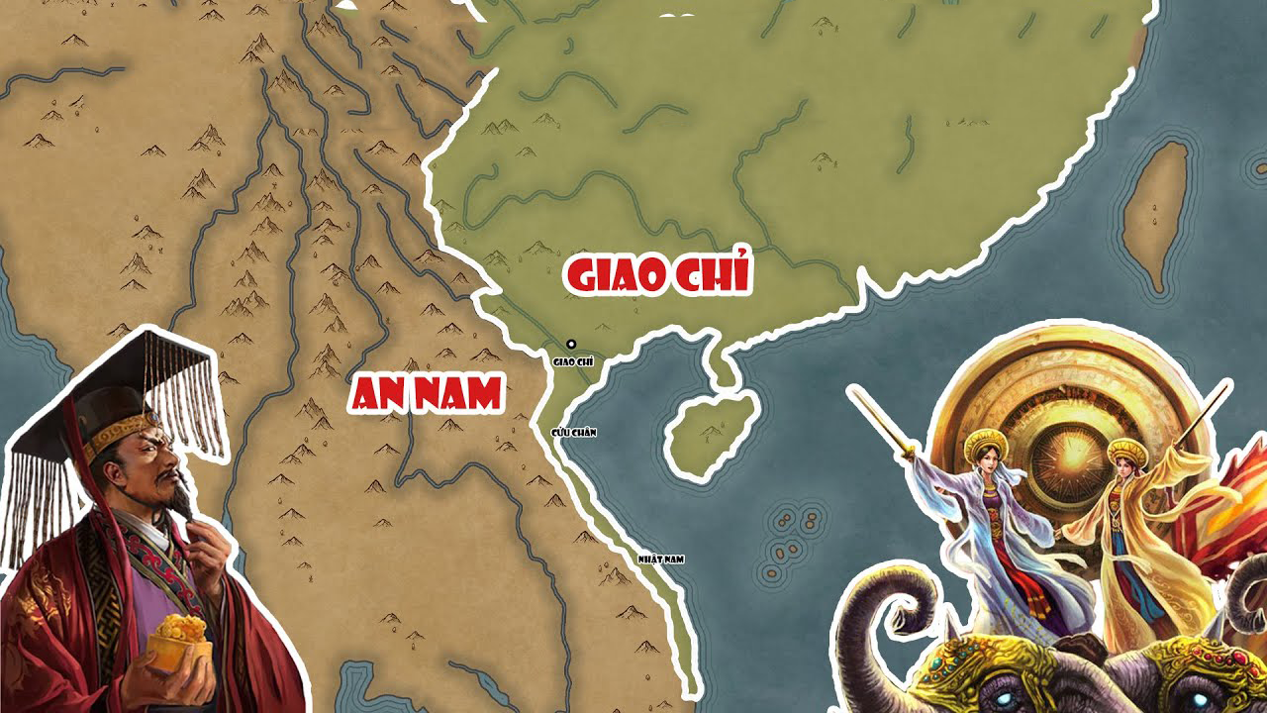



Slide 5


Kể được tên và vẽ được trục gian thể hiện một số cuộc khởi nghĩa tiêu biểu trong thời kì Bắc thuộc (VD: 179 TCN, 40, 248, 542, 938 …)
Sưu tầm và kể lại được một số câu chuyện về Hai Bà Trưng, Bà Triệu, Lý Bí, Phùng Hưng, Ngô Quyền ….
Năng lực nhận thức lịch sử thông qua việc kể được tên một số cuộc khởi nghĩa tiêu biểu trong thời kì Bắc thuộc; kể lại được một số câu chuyện về Hai Bà Trưng, Bà Triệu, Lý Bí, Phùng Hưng, Ngô Quyền ….

Slide 6


Slide 7













Hoạt động 1: Tìm hiểu một số cuộc đấu tranh tiêu biểu trong thời kì Bắc thuộc.

Slide 8
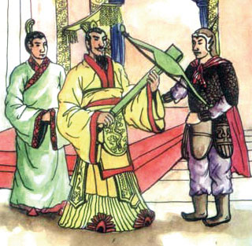
Sau khi Triệu Đà thôn tính nước Âu Lạc (năm 179 TCN), các triều đại phong kiến phương Bắc nối tiếp nhau đô hộ nước ta trong hơn 1000 năm. Dưới ách thống trị của phong kiến phương Bắc, nhân dân ta liên tục đứng lên đấu tranh giành độc lập.
Tại sao nhân dân ta phải đứng lên đấu tranh giành độc lập không?

Slide 9
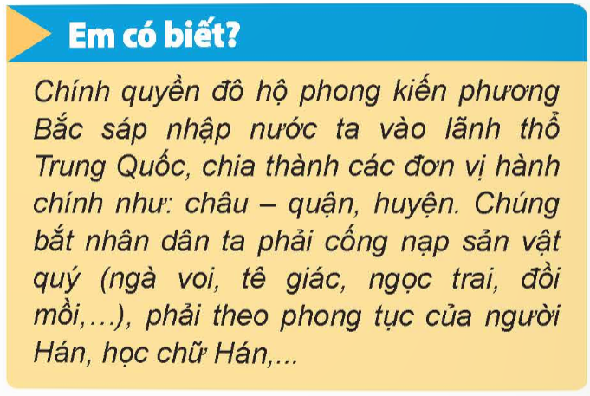
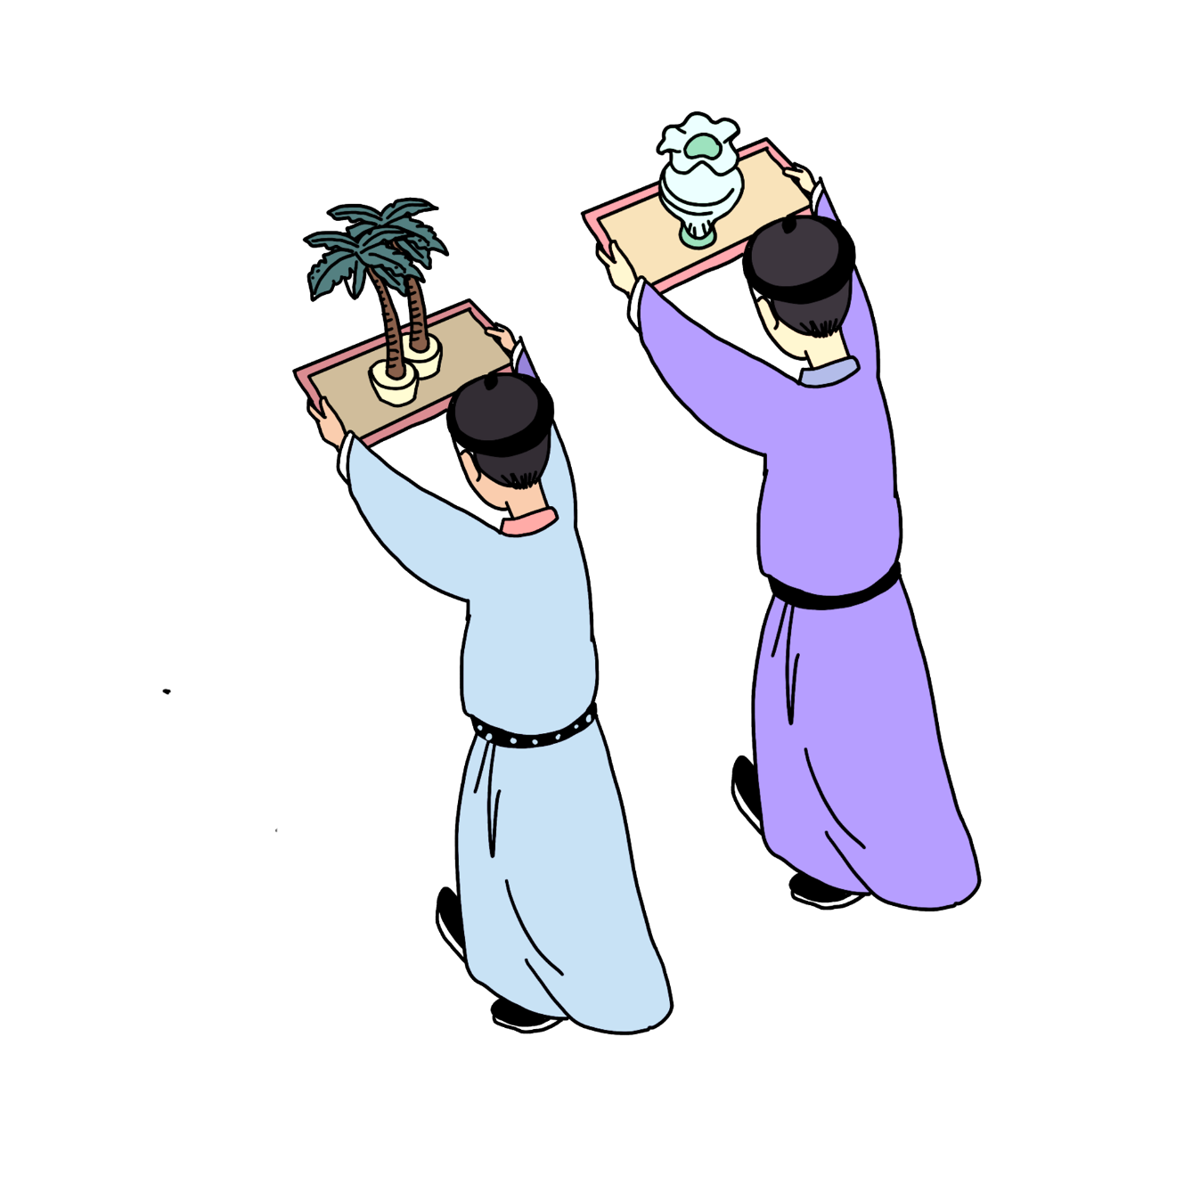

Slide 10
Sau khi chiếm được nước ta, chính quyền đô hộ phong kiến phương Bắc sáp nhập nước ta vào lãnh thổ Trung Quốc, chia thành các đơn vị hành chính như: châu – quận, huyện. Chúng bắt nhân dân ta phải cống nạp sản vật quý (ngà voi, tê giác, ngọc trai, đồi mồi,...), phải theo phong tục người Hán, học chữ Hán,... Những chính sách đó làm cho đời sống của nhân dân vô cùng cực khổ. Không cam chịu ách thống trị của phương Bắc, nhân dân ta đã đứng lên đấu tranh.

Slide 11
Đọc nội dung mục 1 trong SGK trang 36 và trả lời các câu hỏi:
1. Kể tên một số cuộc đấu tranh tiêu biểu trong thời kì Bắc thuộc.
2. Em hãy cho biết việc nhân dân ta liên tục đứng lên đấu tranh giành độc lập thể hiện điều gì?

Slide 12
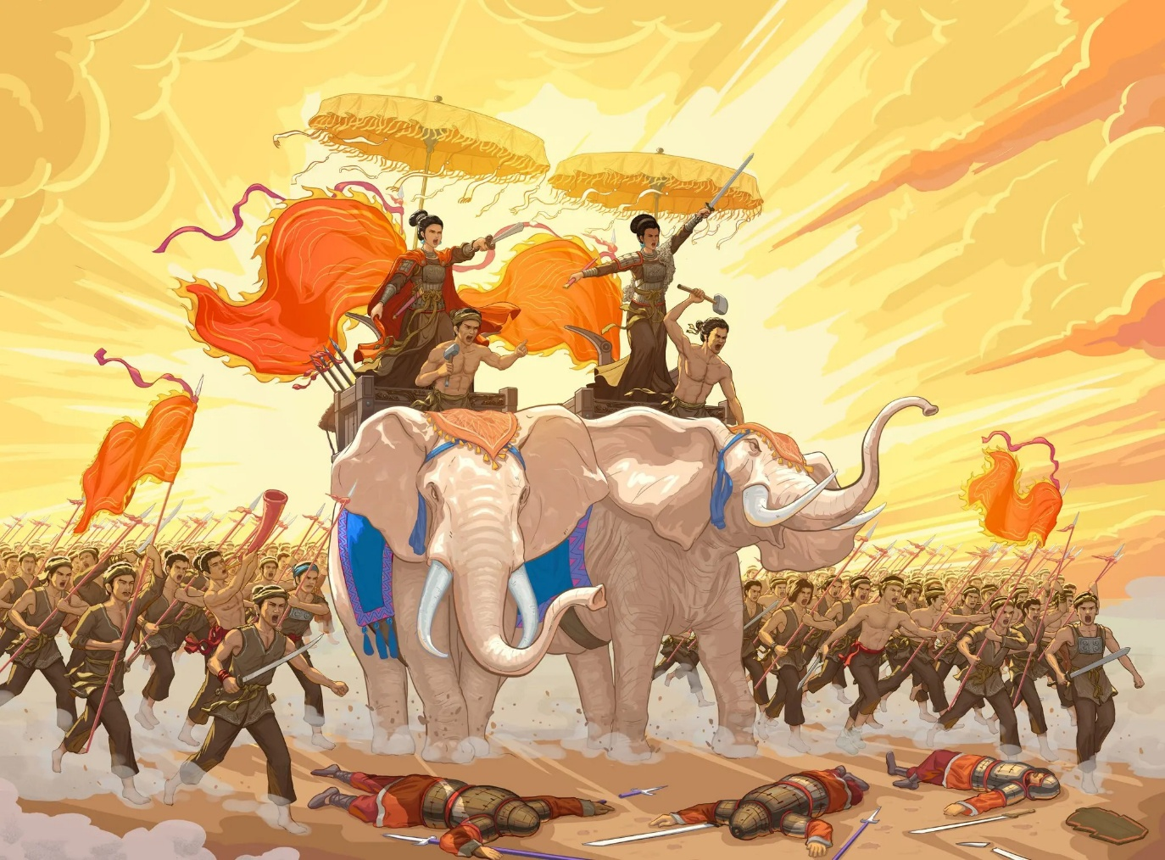
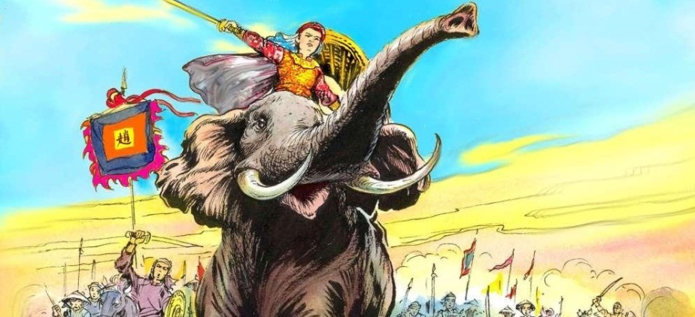
Một số cuộc đấu tranh tiêu biểu trong thời kì Bắc thuộc:
Khởi nghĩa Hai Bà Trưng
Khởi nghĩa Bà Triệu

Slide 13
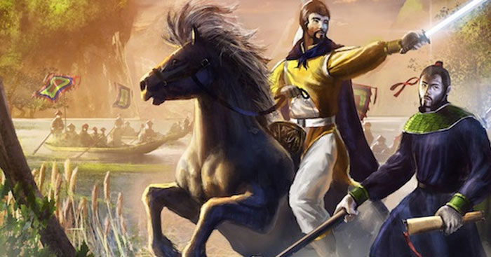
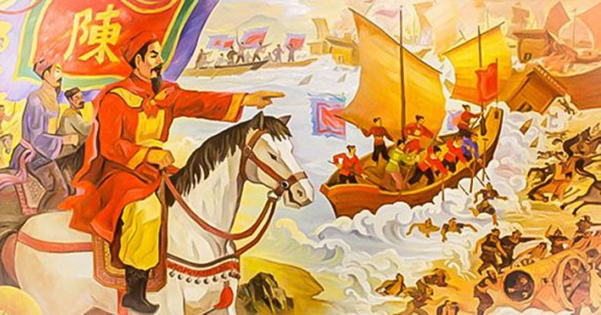
Một số cuộc đấu tranh tiêu biểu trong thời kì Bắc thuộc:
Khởi nghĩa Lý Bí
Khởi nghĩa Phùng Hưng

Slide 14
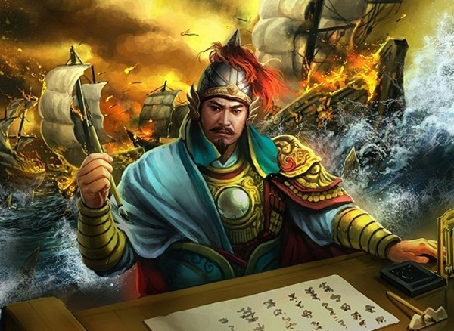
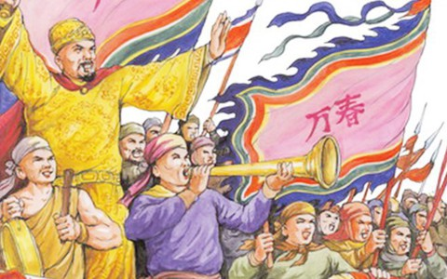
Một số cuộc đấu tranh tiêu biểu trong thời kì Bắc thuộc:
Khởi nghĩa Ngô Quyền
Khởi nghĩa Mai Thúc Loan

Slide 15
Một số cuộc đấu tranh tiêu biểu trong thời kì Bắc thuộc
Khởi nghĩa Lý Bí – Triệu Quang Phục (542 – 602)
Khởi nghĩa Phùng Hưng
(766 – 779)
Khởi nghĩa Mai Thúc Loan
(712 – 722)
Khởi nghĩa Khúc Thừa Dụ (905)
Chiến thắng Bạch Đằng (938)

Slide 16
Nhân dân ta liên tục đứng lên đấu tranh giành độc lập thể hiện tinh thần yêu nước, chống giặc ngoại xâm, ý chí tự chủ và tinh thần dân tộc của nhân dân ta.

Slide 17
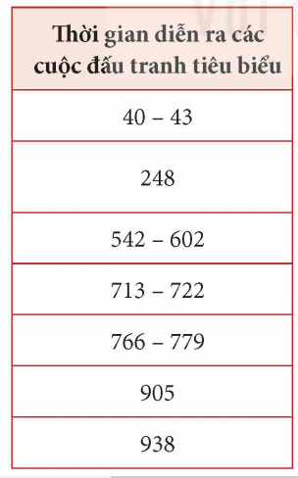
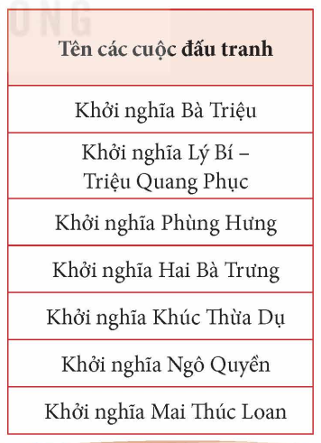
Nối tên các cuộc khởi nghĩa với mốc thời gian tương ứng

Slide 18
Các cuộc đấu tranh chống Bắc thuộc thể hiện tinh thần yêu nước, chống giặc ngoại xâm, ý chí tự chủ và tinh thần dân tộc của nhân dân ta.

Slide 19
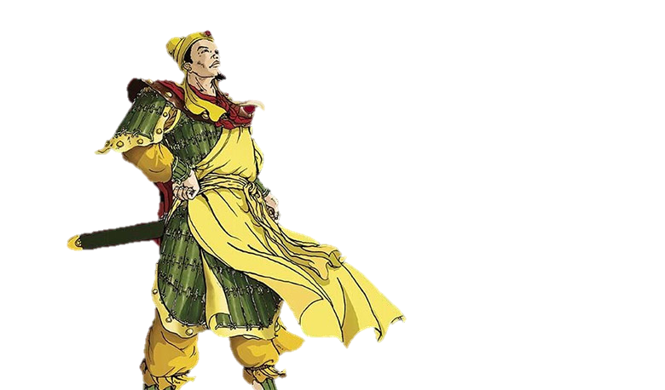
Vận dụng

Slide 20






AI NHANH
AI ĐÚNG
Hãy chọn đáp án đúng !!!

Slide 21



Khởi nghĩa Hai Bà Trưng
diễn ra vào năm nào?
Câu 1:
A
B
C
40
938
248

Slide 22
Câu 2: Chiến thắng nào đã kết thúc thời kì Bắc thuộc,
mở ra thời kì độc lập, tự chủ lâu dài của dân tộc ta?
A
B
C
Khởi nghĩa Thúc Thừa Dụ ( 905)
Khởi nghĩa Lí Bí
Trận chiến
Bạch Đằng (938)

Slide 23
Cuộc đấu tranh diễn ra vào
năm 712- 722 do ai lãnh đạo?
Câu 3:
A
B
C
Phùng Hưng
Mai Thúc Loan
Lí Bí
Notes:
- Đáp án B

Slide 24





Chúc mừng

Slide 25










